Slide 2
Notes:
Diapositiva (2) Puntos Clave
De lo que estamos hablando hoy
En esta presentación hablaremos de los datos personales que cada uno de nosotros comparte en línea, ya sea al enviar un correo electrónico, mensajes de texto, usando redes sociales o publicando fotos o videos.
No hay duda de que la comunicación en línea es una gran forma de mantenernos en contacto con amigos y familiares. Los jóvenes mexicanos se están comunicando en línea más que nunca.
Así como existen beneficios en la comunicación en línea, también existen riesgos potenciales para nuestra privacidad. Es importante proteger tus datos personales siempre que estés en línea.
En esta presentación, hablaremos del impacto potencial que algunas actividades en línea podrían tener sobre tu reputación y te enseñaremos a evitar esos riesgos. Esto incluye ser cuidadoso con la información que compartes y ser selectivo con las personas con las que decides compartirla.
El fin de esta presentación es ayudarte a tener el control de tus datos personales en línea.

Slide 3
Notes:
Tan rápido como un flash
¿Cuántos de ustedes tienen un teléfono inteligente y usan al menos una red social?
Probablemente ya saben lo fácil que es tomar una foto, agregar un comentario y publicarlos en línea.
Es prácticamente imposible eliminar permanentemente una fotografía o comentario una vez que hayan sido publicados.
Por eso, es muy importante pensar antes de dar un click. Recuerda que lo que publicas es un reflejo de ti, piensa bien lo que estás publicando y porqué lo estás publicando. ¿Es apropiado? ¿es verdadero?

Slide 4
Notes:
Formando tu reputación en línea
Todos pasamos tiempo formando la manera en la que nos proyectamos ante al mundo. Somos conscientes de cómo nos ven los demás y generalmente tenemos una idea de cómo queremos que nos vean. Podemos referirnos a esto como nuestra reputación en el mundo real.
Tener un perfil en línea (lugar para compartir fotos, videos y comentarios) puede ser una parte de nuestra reputación en el mundo real. Así como cuidamos nuestra reputación e imagen en la vida real, debemos cuidarla en línea.
Tu reputación en línea te sigue a donde quiera que vayas. ¿Alguna vez has buscado a alguien en línea antes de conocerlo personalmente? En las redes sociales, los demás pueden ver tus perfiles en línea y hacer suposiciones sobre ti (positivas o negativas) incluso antes de conocerte en persona.
Extras opcionales para debatir – Creeping
están haciendo! Puedes limitar esos efectos ¿Sabes lo que significa el término “creeping”?
Es cuando alguien que no está en tu lista de amigos busca y observa tu contenido en línea. El problema con esto es que las personas pueden hacer suposiciones, aunque no te conozcan. Lo peor de todo es que ¡no te das cuenta de que lo negativos configurando tu privacidad para hacer tu información menos pública, limitando lo que publicas en línea.

Slide 6
Notes:
Existen muchos beneficios en la comunicación en línea, tales como estar en contacto con familiares y amigos, descubrir música nueva e incluso desarrollar nuevos intereses, habilidades o talentos. Por ejemplo, ¿cuántos de ustedes han aprendido algo nuevo porque vieron un video en YouTube?
No importa lo que hagamos en línea, siempre es importante estar alerta de quién está observando y tomar las medidas necesarias para proteger nuestra privacidad.

Slide 7
Notes:
Tu identidad en línea influye en la forma en la que las personas te ven, por lo que es muy importante pensar muy bien en la imagen que quieres proyectar en tus redes.
Revertir una malinterpretación puede ser difícil, así como no estar al tanto del daño causado desde el principio. Haz un ejercicio para imaginar cómo los demás verán tus publicaciones en línea, para evitar malos entendidos y daños a tu reputación.

Slide 8
Notes:
Sí, sí hay riesgos cuando te comunicas en línea.
Controlar y proteger tu información en línea requiere que hagas elecciones conscientes acerca de la información que vas a publicar y qué tanto de ésta quieres compartir con los demás.
Puedes tomar medidas para reducir los riesgos, controlar lo que las personas ven de ti y proteger tu privacidad.

Slide 10
Notes:
Realidad #1: Lo que publicas en internet no siempre es privado
¿Qué tan seguido lees las políticas de privacidad que aparecen cuando descargas una nueva aplicación? Si no lo haces, hazlo y te sorprenderá descubrir que las cosas que publicas en algunos de tus sitios sociales favoritos no son privadas en absoluto.
Aun cuando restrinjas tu configuración de privacidad, algunas redes sociales no garantizan que sólo tus amigos y contactos son los que verán tus datos personales.
Cualquier contenido que publiques o envíes en un correo electrónico puede ser copiado, pegado y enviado a cualquier lugar del internet. Ten en cuenta que tu información puede ser guardada en memorias o discos duros, impresa o enviada por correo electrónico a cualquier otro lugar o persona. Es importante pensar cuidadosamente lo que vas a publicar, enviar por correo electrónico y subir a la red, pues no existe garantía de que eso será privado.

Slide 11
Notes:
¡Piensa antes de dar click!
Antes de aceptar los Términos y Condiciones de cualquier red social, página o aplicación, léelos cuidadosamente y asegúrate de estar conforme con los resultados de tu elección. Por ejemplo, ¿al aceptar estás dándole permiso a una aplicación para acceder a tus fotos o lista de contactos en tu dispositivo móvil? Considera pedirle ayuda a un adulto de tu confianza.
Piensa en las palabras “público” y “permanente”.
Una vez que publicas algo en línea, puede ser difundido por cualquier número de personas sin que ni siquiera lo sepas.
Aun cuando lo elimines, no existe garantía de que se haya borrado definitivamente. Puede existir otra copia y reaparecer en el futuro.

Slide 12
Notes:
¡Piensa antes de dar click!
Es importante tener cuidado con la información de tus amigos. Siempre que tomes una foto donde aparecen más personas, pregúntales SI LES PARECE BIEN publicarla antes de subirla. Como lo hablamos anteriormente, la eliminación permanente de una foto en línea es imposible de garantizar.
Sé responsable al publicar fotos que involucren a otras personas. Analiza bien si es apropiado o si existe alguna consecuencia negativa potencial al hacerlo.

Slide 13
Notes:
Configura y restringe tus ajustes de privacidad
La mayoría de los sitios en línea cuentan con funciones de privacidad que te permiten controlar quién ve tus publicaciones. Puedes restringir el contenido de tu perfil para ciertos grupos e individuos, en lugar de dejarlo visible para cualquier persona.
Visita continuamente tus ajustes de privacidad para estar seguro de que la aplicación o la página no han cambiado las opciones.
Recuerda que sea cual sea el control de privacidad que tengas, si un amigo copia tu fotografía y la manda a otras personas, el daño ya estará hecho.
Extras opcionales para discusión – Configuración de Privacidad
Imagina que hay una falla técnica y de repente tu configuración de privacidad queda completamente pública durante todo un día. Cualquiera puede ver tu perfil en línea -tus padres, tus maestros, o incluso tu entrenador-. ¿Cómo te sentirías si eso pasa? ¿Qué harías?
-----------

Slide 14
Notes:
Realidad #2: Es importante saber quiénes son tus amigos
El “amigo de un amigo” podría resultar simplemente un extraño.
Piensa en la palabra “amigo” y lo que realmente significa. Los amigos son personas que conoces bien, en los que confías y respetas. Muchas personas agregan a cualquiera a su lista de amigos, incluso a personas que ni siquiera conocen.
Cuando publicas algo en línea, tal vez sólo estés considerando la reacción de tus amigos más cercanos. Es fácil olvidarse del amplio grupo de desconocidos y conocidos que tienen permitido ver tus fotos, comentarios personales, ubicación y lista de amigos en línea. ¡Eso es una mina de oro de información para alguien que es sólo un extraño!

Slide 15
Notes:
Sexting
Nota al expositor:
Nota acerca de las diapositivas sobre sexting
Hemos incluido dos diapositivas relacionadas al tema del sexting en esta presentación por ser un tema recurrente. Sexting es definido como “enviar fotografías o mensajes en línea sexualmente explícitos, generalmente por medio de dispositivos móviles”, y la primera diapositiva habla de las consecuencias de tales acciones. La otra diapositiva habla acerca de qué hacer al respecto. Dicho esto, antes de hacer uso de esta presentación en su totalidad, recomendamos que usted mismo considere si este tema es apropiado para su audiencia específica o no. Si cree que no es apropiado, le recomendamos simplemente eliminar ambas diapositivas tanto de la presentación Power Point como de las notas.
Sexting
Se considera “sexting” el envío de fotografías sexualmente explícitas o mensajes en línea, generalmente por medio de dispositivos móviles.
Dependiendo de la imagen y la situación, el sexting puede considerarse un delito.
Puedes tener daños emocionales y de reputación al mandar fotos de ti mismo a un amigo que en un futuro puede convertirse en un examigo, y hacer circular, no con buenas intenciones, tus fotos.
Recuerda que esas fotos podrían ser ampliamente compartidas y permanecer en línea por siempre.

Slide 16
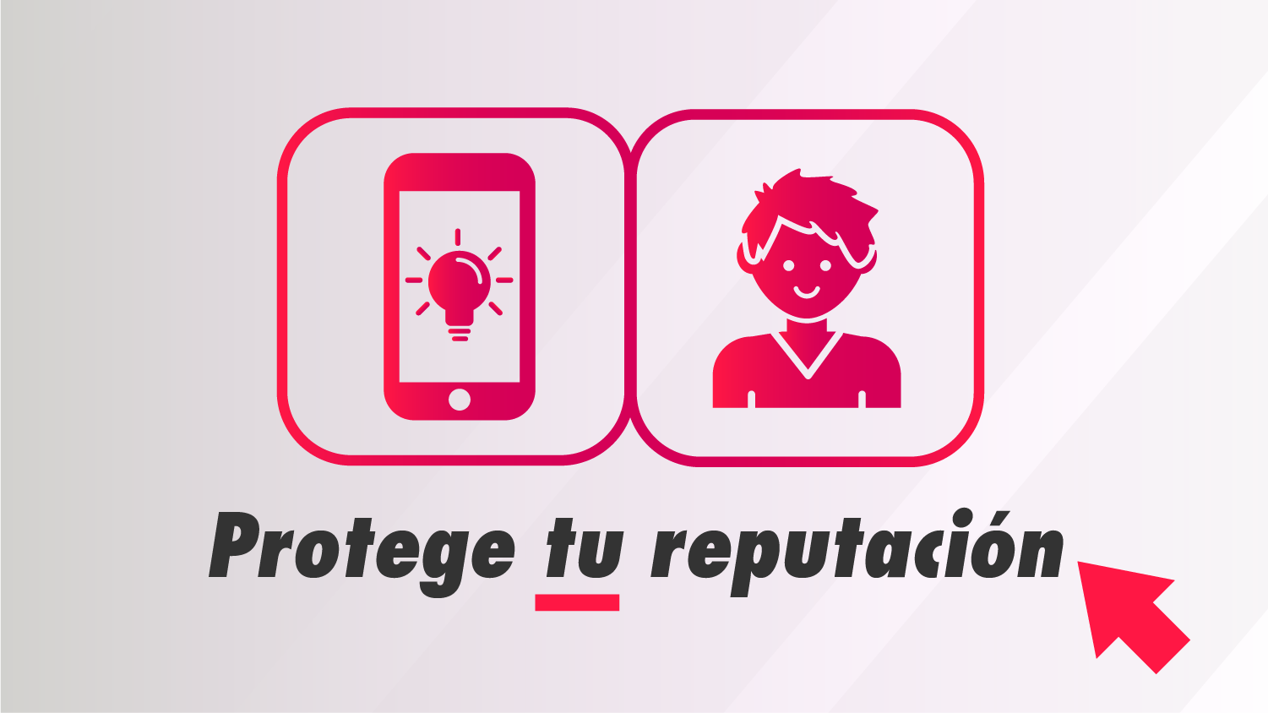
Notes:
Protege tu reputación
Te recomendamos no enviar imágenes o mensajes sexuales a través de internet o por medio de tu teléfono celular.
Los riesgos y consecuencias a tu reputación son demasiado grandes. Como lo dijo una vez el mundialmente reconocido empresario Warren Buffer, “Se necesitan veinte años para construir una buena reputación y sólo cinco minutos para arruinarla”.

Slide 17
Notes:
Realidad #3 El Geo-etiquetado puede revelar tu ubicación
La mayoría de los celulares y aplicaciones pueden ubicar tu localización GPS cuando tomas una foto, y así revelar en dónde estás, a esto se le conoce como Geo-etiquetado. Cuando publicas tu foto con el geo-etiquetado, los demás pueden saber dónde estás si seleccionas la opción para revelar tu ubicación.
¿Quién puede ver tu ubicación? Podrían ser amigos y familiares lo que sería divertido y útil. Aunque también podrían ser maestros, ex-novios o novias, o completos desconocidos.
Piensa bien antes de decidir decirle al mundo dónde estás exactamente o dónde has estado.

Slide 18
Notes:
Eres parte de una comunidad en línea
La privacidad es fundamental para la ciudadanía digital. En otras palabras, ejercer nuestro derecho individual a la privacidad es la primera parte para ser un ciudadano ético y comprometido en la red.
Piensa en un ejemplo de cómo las redes sociales pueden ser usadas de manera positiva. ¿puedes pensar en uno?, ¿qué hay de los ejemplos negativos? (Nota: si no hay respuestas - ¿qué hay del cyberbullying?)

Slide 19
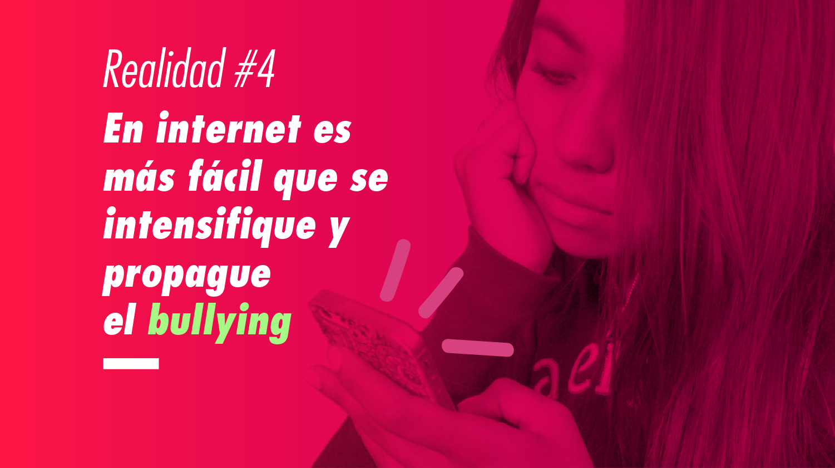
Notes:
Realidad #4: El internet intensifica y propaga el bullying
Si estás molesto o enojado, evita publicar algo grosero, cruel o comentarios desagradables en línea.
El cyberbullying tiene serias consecuencias que podrían herirte a ti y a los demás.
Difundir un rumor sobre otras personas o etiquetarlas en fotografías puede afectar su privacidad. Lo que fue divertido el sábado por la noche tal vez no sea tan divertido el lunes por la mañana.

Slide 20
Notes:
Una adolescente de 16 años de edad de Mérida, Yucatán, se tomó fotografías desnuda en un baño y se las envío a su novio, sin saber los riesgos que podía correr al hacerlo. Cuando ella y su novio terminaron su noviazgo la vida de ella cambió, él difundió las fotografías sin su consentimiento y se volvieron virales. “Se enteró toda mi escuela, mi familia, a cualquier lado que iba, la gente ya había visto mis fotografías” Ella sufrió de cyberbullying y discriminación teniendo solamente 16 años de edad. El problema de ella fue mayor, cuando sus fotografías se hicieron virales y fueron publicadas en una página web que era parte de una red de trata de personas en donde aparte de exhibir las fotografías, mostraban también los datos personales de la víctima, tales como nombre, dirección de su casa y escuela, así como su número de teléfono. Por eso, en diciembre del 2017 ella le propuso al gobierno estatal que se atacara y sancionara esa problemática, por lo que con ayuda de abogados redactó una iniciativa de ley para que se castigue hasta con 9 años de cárcel y multas a quien publique, difunda o exhiba las fotos, videos, audios o texto de contenido sexual sin consentimiento de la persona. También lo será si un tercero las comparte. Después de siete años de haber sido señalada y haber sufrido de cyberbullying por la difusión de sus fotografías, ella ha logrado algo histórico en todo el país, a partir del 1 de agosto de 2018, entrará en vigor una ley que perseguirá ese tipo de acciones como delitos. Ella señala que antes de compartir una fotografía o dejarse grabar hay que pensarlo muy bien, ya que no sabes en qué momento pueden traicionar esa confianza.
El cyberbullying es un problema muy serio. Si te sucede a ti, o ves que le sucede a alguien más, repórtalo. Nunca le hagas bullying a alguien más.
La historia puede consultarse en: http://www.eluniversal.com.mx/estados/victima-de-porno-venganza-promotora-de-nueva-ley-en-yucatan https://www.excelsior.com.mx/nacional/el-exnovio-de-ana-difundio-una-foto-intima-de-ella-y-su-vida-cambio/1247970

Slide 21
Notes:
Realidad #5: la suplantación de identidad en línea existe
Un estudiante de la Universidad Nacional Autónoma de México (UNAM) llamado Iván, descubrió su “otro yo” por casualidad cuando una amiga suya le escribió para preguntarle si tenía otra cuenta de Facebook. Un tipo le había enviado un mensaje directo invitándola a salir. Un impostor robó sus fotos y algunos de sus datos personales para crear un perfil falso en Facebook para engañar a la gente. Especialistas en Tecnologías de la Información señalan que un impostor puede realizar diversas actividades que pueden ser de tipo ilegal como fraudes, venta de drogas, acoso, corrupción de menores, entre otros. Desde ese momento Iván vivía con miedo y preocupación. Creía que lo querían secuestrar o realizar actividades delictivas con su nombre. Ubica bien quiénes son tus amigos. Si en tus listas de contactos en línea tienes amigos que no lo son en la vida real, ¿cómo sabes que son realmente quien dicen ser? Evita que alguien entre a tus cuentas, creando contraseñas seguras. Nunca las compartas, y usa una distinta para cada cuenta.Si un amigo comienza a actuar raro en línea, llámalo para descubrir lo que realmente está pasando.
Ubica bien quiénes son tus amigos. Si en tus listas de contactos en línea tienes amigos que no lo son en la vida real, ¿cómo sabes que son realmente quien dicen ser?
Evita que alguien entre a tus cuentas, creando contraseñas seguras. Nunca las compartas, y usa una distinta para cada cuenta.
Si un amigo comienza a actuar raro en línea, llámalo para descubrir lo que realmente está pasando.
Hay que preguntar a la Policía Federal si en México podría ocurrir una situación similar.
La historia puede consultarse en: https://www.informador.mx/Tecnologia/Mi-otro-yo-en-Facebook-usurpacion-de-identidad-20160618-0089.html

Slide 22
Notes:
Realidad #6: Las personas espían en línea
Algunas veces las personas usan las redes sociales para espiar. Es una manera en la que entrenadores, padres, empleados y otros pueden investigar un poco más sobre ti.
Esta es una razón por la que sólo deberías publicar cosas con las que te sentirías tranquilo si alguien más ve, para hacer que tu reputación hable bien de ti en lugar de que lo haga en tu contra.

Slide 23
Notes:
Muchas personas, sin importar la edad, no piensan en lo rápido que se puede difundir un correo electrónico o publicación.

Slide 24
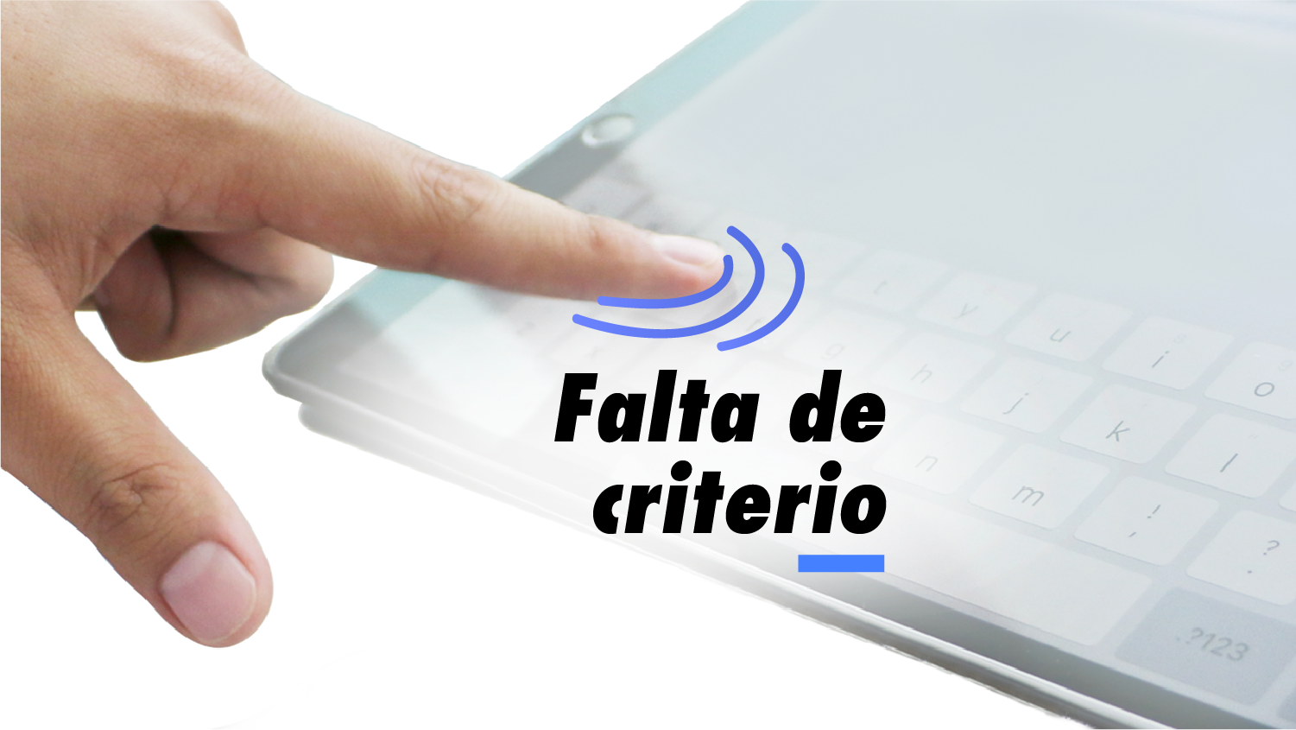
Notes:
Falta de criterio
1.- La Universidad de Harvard revocó su ingreso a 10 estudiantes que publicaron una serie de cosas inapropiadas por medio de un mensaje grupal privado en una red social. 2.- Un alumno de una escuela de Yucatán fue expulsado por publicar en Facebook una fotografía en la que aparecía con una pistola y tenía un mensaje que decía “No vayas mañana a la escuela me caes bien”. El director de la escuela informó que el joven pretendió “jugar” aprovechándose de los hechos violentos ocurridos recientemente en el país, pero aun así los dirigentes de la escuela decidieron expulsar al alumno tras llegar a un acuerdo con los padres del menor. Algo que puede parecer una broma puede tener consecuencias muy graves. 3.- Una estudiante de medicina de una universidad de Reynosa, Tamaulipas asistió a su primera noche de guardia en un hospital. Mientras estaba en guardia le pareció divertido subir una fotografía “selfie” con una paciente que al parecer dormía. La joven subió la fotografía a sus redes sociales con el título de “Fui hacer una guardia y una señora estaba agonizando, y pues selfieeee (sic)” Aunque ella después expresó que la paciente le autorizó subir esa fotografía, la universidad decidió suspenderla por el resto del semestre. Después de haber publicado esa fotografía, la estudiante y su familia han recibido amenazas de usuarios de Facebook y han solicitado que la alumna sea expulsada de la universidad, incluso en la plataforma en línea Change.org, la cual publica peticiones por internet de carácter cívico, existe una petición en la cual piden que sea expulsada. Petición en Change.org: https://www.change.org/p/universidad-del-valle-de-mexico-expulsi%C3%B3n-de-la-alumna-maria-jos%C3%A9-gonzalez
Piensa antes de publicar algo en una red social porque las consecuencias podrían ser serias.
La historia 1 puede consultarse en: https://www.excelsior.com.mx/global/2017/06/05/1167943 La historia 2 puede consultarse en: http://www.eluniversal.com.mx/articulo/estados/2017/01/24/expulsan-alumno-de-escuela-en-merida-tras-publicar-amenaza La historia 3 puede consultarse en: http://www.zocalo.com.mx/new_site/articulo/suspende-uvm-a-alumna-de-selfie-1441742238 https://www.taringa.net/posts/noticias/18851922/Selfie-polemica-Estudiante-de-medicina-con-Anciana-enferma.html

Slide 25
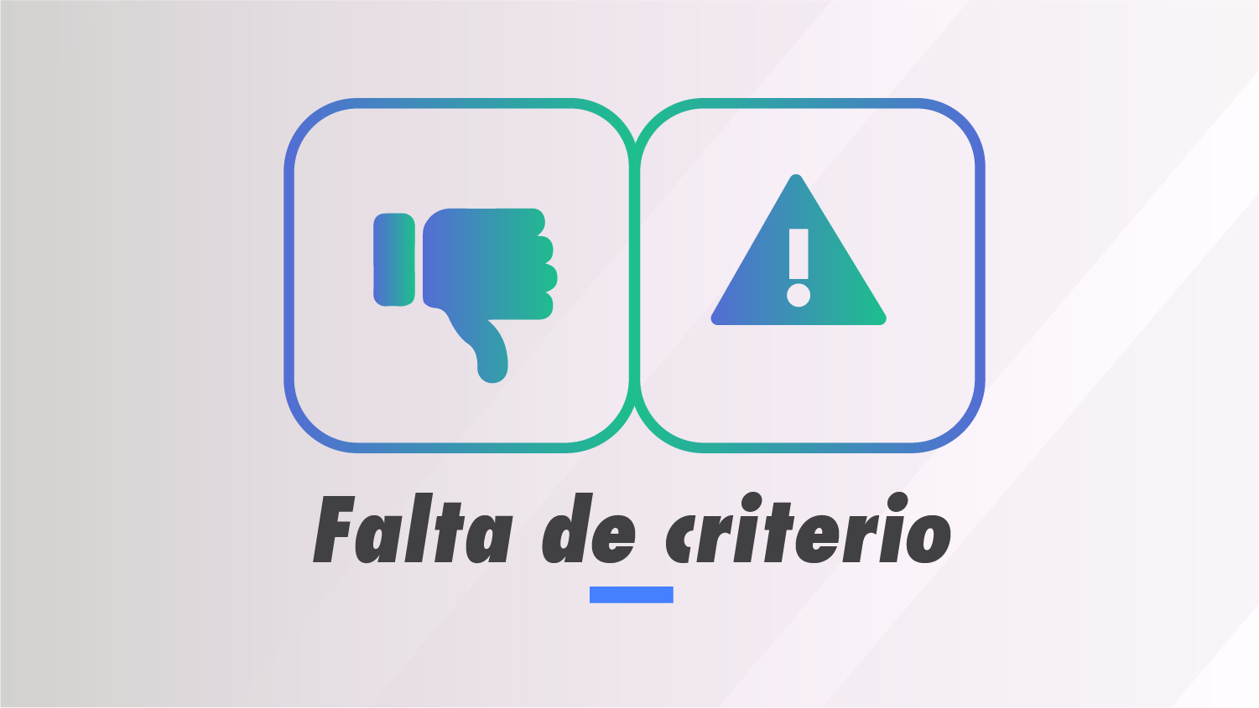
Notes:
Falta de criterio
Los sitios de compra y venta te permiten comprar cosas como teléfonos celulares y equipos deportivos usados. Esta plataforma puede ser usada por ladrones para identificar a sus víctimas.
Una mujer puso a la venta mucha joyería en una página de compra y venta, y publicó su dirección en el anuncio. Las personas menos indicadas vieron eso, robaron su joyería y ella resultó agredida físicamente.
Sé cuidadoso con lo que publicas en línea. Si tienes algo para vender, crea una cuenta de correo electrónico genérico que no muestre tu nombre. Considera hacer la transacción en un espacio público, y siempre acompañado de un adulto de tu confianza.

Slide 27
Esta presentación es una adaptación y traducción del material original producido por la Oficina del Comisionado para la Protección de la Privacidad de Canadá (https://www.priv.gc.ca/).
La traducción y adaptación se ha realizado con el permiso de la Oficina del
Comisionado para la Protección de la Privacidad de Canadá.
El material original puede consultarse en: https://www.priv.gc.ca/en/about-the-opc/what-we-do/awareness-campaigns-and-events/privacy-education-for-kids/presentation-packages/

Slide 28
Diapositiva adicional en otro color para nuevo contenido

